Slide 1
Bilan reprocessing données cosmiques Atlas
Catherine Biscarat, Ghita Rahal

Slide 2
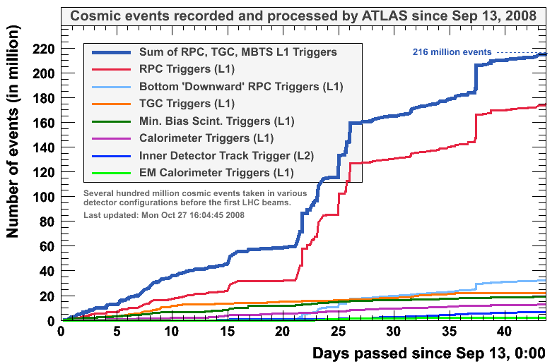
Rayons Cosmiques?
Prise de données rayons cosmiques depuis le 10 septembre; Pourquoi?
Particules: muons, du type de celles prises lors des collisions
Compréhension des détecteurs
Alignement des éléments
Comment?
Muon=ligne droite traversant le détecteur.
Après traitement, on doit retrouver une ligne droite.

Slide 3
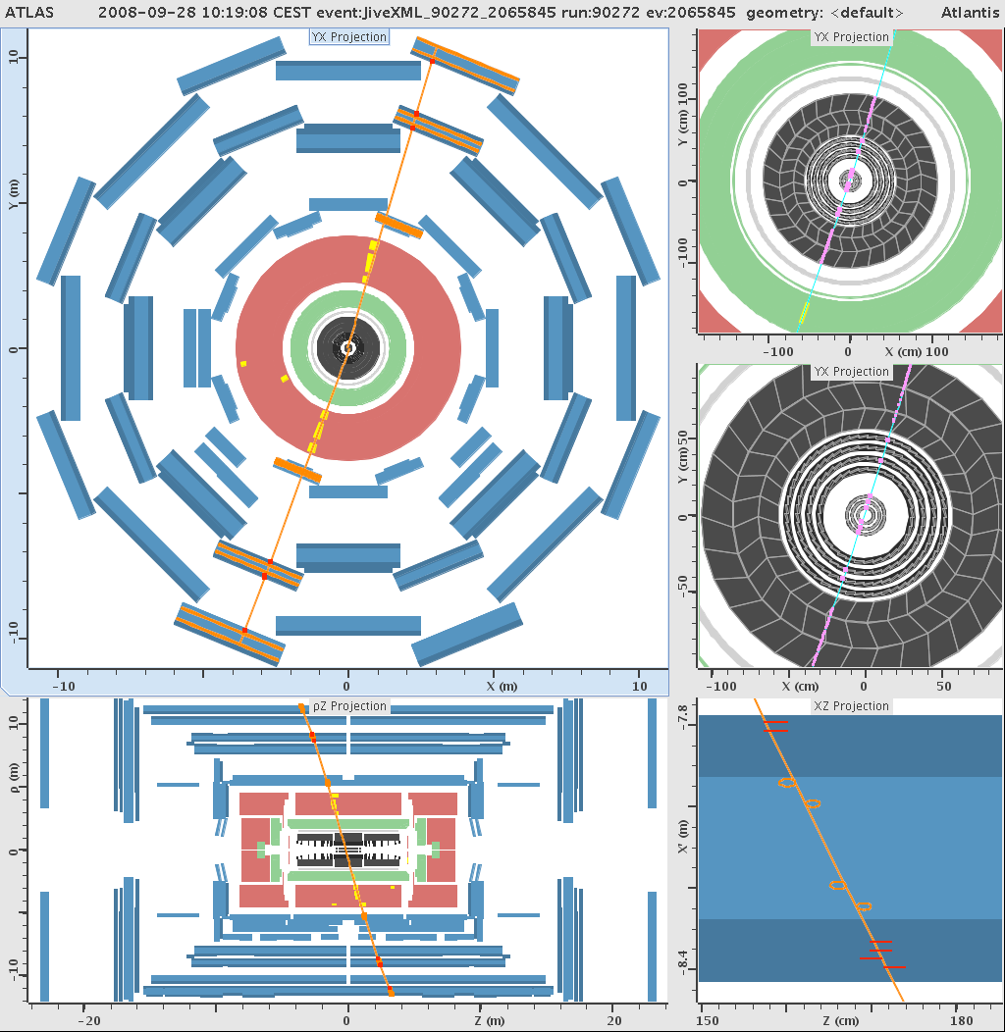
Rayons Cosmiques: utilité?
Alignement des cellules d’un détecteur entre elles.
Alignement de différents détecteurs entre eux
Comment?
Utilisation des signaux déposés dans chaque cellule (➔ hit: (x,y,z))
Assembler les hits entre eux le long d’une trajectoire droite
Minimiser la distance entre les hits et la trajectoire probable.
Processus statistique et itératif ➔ demande beaucoup d’événements

Slide 4
Reprocessing?
Données acquises et processées une première fois.
Intense utilisation: découverte de bugs dans le software, premier alignement grossier, ….
Passes ultérieures dans les T1: Reprocessing
Un premier reprocessing en Décembre
Le deuxième en Mars
Reprocessing:
RAW➔ESD, AOD, HIST, NTUP, TAG, LOG…….
Merg……
Ce reprocessing n’est pas un test mais un reprocessing officiel tel qu’il s’en produira avec les données réelles

Slide 5
Reprocessing de Mars
Le reprocessing devait commencer initialement le 9 Mars 2009
Prestaging centralisé des données (sur tape dans HPSS)
L’état de HPSS ne permettant pas le prestaging, decision de faire le reprocessing à partir des données stockées sur disk.
Une liste de fichiers à été fournie aux dcache (JS) pour les mettre manuellement sur disque et les pinner pour les fixer.
49303 fichiers ➔ 69 TB
Pbs de HPSS: le prestaging s’est achevé le 27 mars.
Retard dans le début du reprocessing: 1er Avril.
Débuté sans annonce.

Slide 6
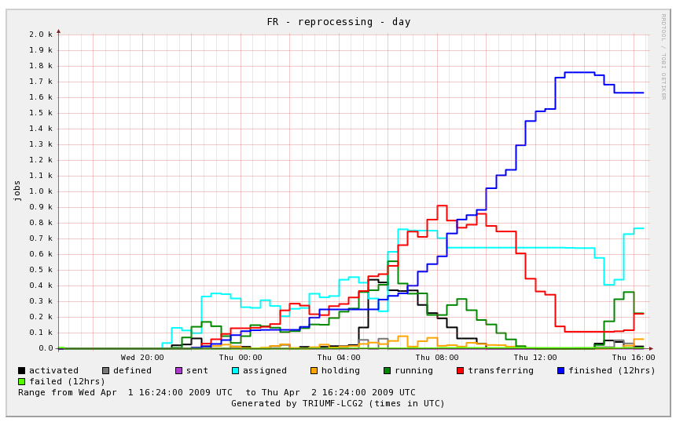
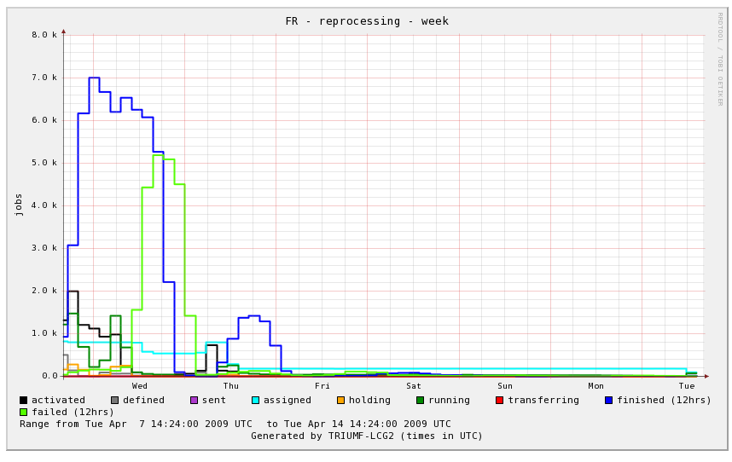
Reprocessing en images
Début 1er Avril
Derniers jobs reçus ~ jeudi 9 avril

Slide 7
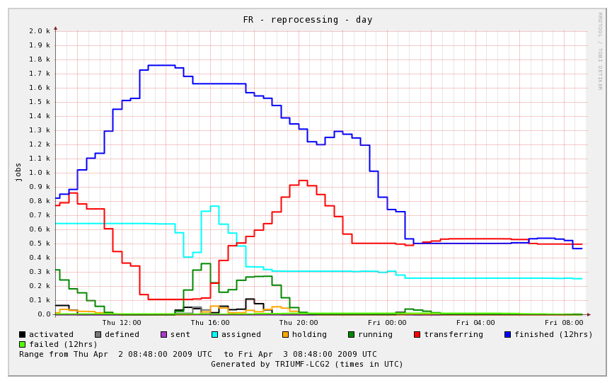
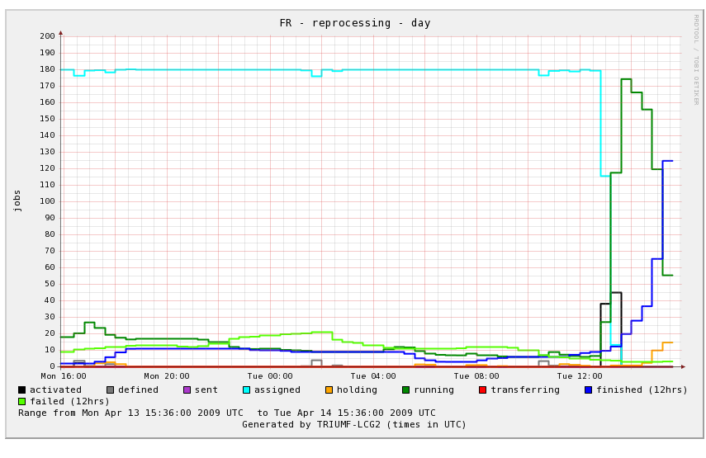
Reprocessing en images
180 jobs qui ne trouvent pas leur fichier d’input
Fichiers copiés dans le pool disque et jobs en running
180 Jobs « assigned »: les fichiers qu’ils demandent sont en « NEARLINE » et donc non disponibles pour le job.
Le reprocessing reprend dès que les fichiers sont recopiés sur le pool le 14 avril.

Slide 8
Difficultés rencontrées
Obtention des Fichiers
Difficulté à obtenir la liste des fichiers qui seraient processés au CC.
Etablie manuellement à partir de sources différentes.
Nécessité d’un buffer important pour conserver les données sur disk pendant un temps indéterminé (pining sur 2+2 semaines)
Reprocessing testé mais sans la partie prestaging: progrès du côté du prestaging standard

Slide 9
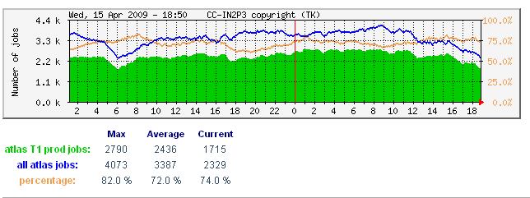
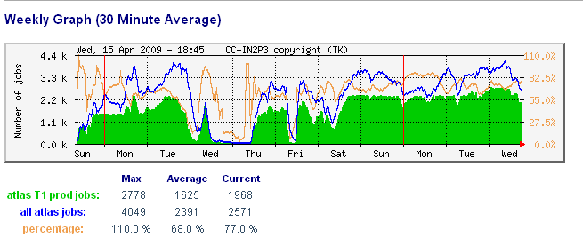
Bilan préliminaire
Le centre a eu la capacité de faire son reprocessing en parallèle avec les autres tâches
Utilisation intensive du CPU par Atlas

Slide 10
Bilan
Un record en nombre de jobs
Et en efficacité: 99.8%
http://dashb-atlas-prodsys-test.cern.ch/dashboard/request.py/overview

